Slide 1
Yaratıcılık ve Yapay Zeka
6. HAFTA
Dr. Öğr. Üyesi İlhan UYSAL
iuysal@mehmetakif.edu.tr

Slide 2
İçindekiler
AI ve Yaratıcılığın Sınırları
AI Destekli İnovasyon Örnekleri
Geleceğe Yönelik Perspektifler ve Trendler

Slide 3
AI ve Yaratıcılığın Sınırları
AI'nin yaratıcılık üzerindeki etkisi, son yıllarda yoğun bir şekilde tartışılmaktadır. Araştırmalar, AI'nin bireysel yaratıcılığı artırabileceğini, ancak kolektif çıktıları homojenleştirebileceğini öne sürüyor .
Örneğin, bir 2024 tarihli çalışma, GPT-4'ün az yaratıcı yazarların hikayelerini iyileştirdiğini, ancak zaten yaratıcı yazarlarda belirgin bir fark yaratmadığını göstermiştir. Bu, AI'nin yaratıcılıkta bir araç olarak daha çok destekleyici bir rol oynadığını düşündürmektedir.
AI'nin sınırları, özellikle özgünlük ve duygusal derinlikte belirgindir. All About AI'nin 2025 tarihli bir makalesine göre, AI araçları (örneğin, ChatGPT, Jasper AI) fikir üretimi ve taslak yazımı gibi alanlarda yardımcı olabilir, ancak bu içerik genellikle eğitim verilerine dayalıdır ve yeni, orijinal fikirler üretmekte sınırlıdır.

Slide 4
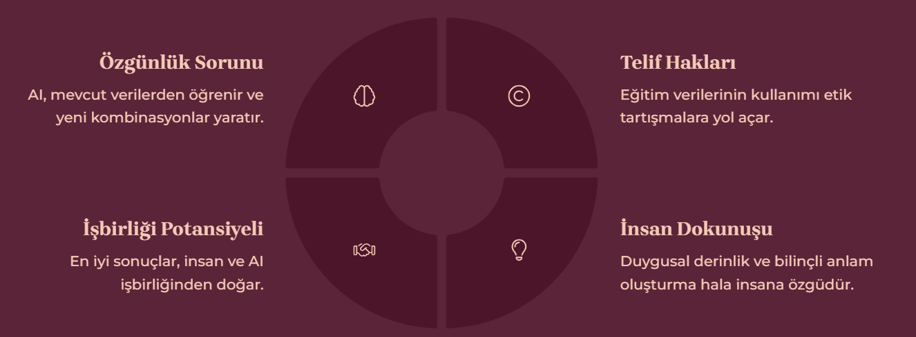
AI ve Yaratıcılığın Sınırları
Yapay zeka yaratıcılıkta sınırsız değil; özgünlük ve etik sorunlar tartışılmaktadır.

Slide 5
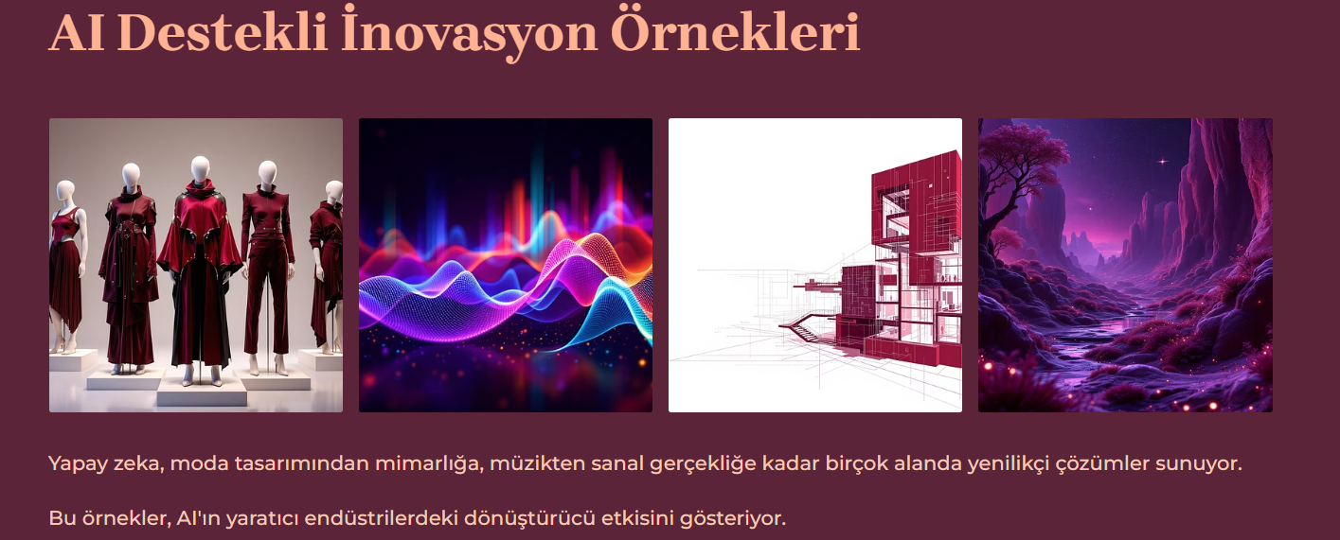

Slide 6
AI, farklı sektörlerde yenilikçi çözümler sunarak inovasyonu desteklemektedir. Aşağıdaki tablo, bazı örnekleri ve etkilerini özetlemektedir:
Sektör | Örnek | Açıklama
Sağlık | IBM Watson Health | Teşhis süreçlerini hızlandırır, tıbbi görüntüleri analiz eder.
Eğitim | Carnegie Learning | Kişiselleştirilmiş öğrenme platformları, öğrencilerin ihtiyaçlarına göre içerik sunar.
İş Dünyası | Chatbot'lar (örneğin, Zendesk) | Müşteri hizmetlerini otomatikleştirir, yanıt sürelerini kısaltır.
Yaratıcı Endüstriler | DALL-E, MidJourney | Sanat eserleri ve görsel içerik üretimi için kullanılır.
Bu örnekler, AI'nin sağlıkta teşhis hızını artırmaktan, eğitimde kişiselleştirilmiş öğrenme deneyimleri sunmaya, iş dünyasında müşteri hizmetlerini iyileştirmeye ve yaratıcı endüstrilerde yeni içerik üretmeye kadar geniş bir yelpazede inovasyonu desteklediğini göstermektedir. McKinsey'nin 2024 tarihli bir raporu, AI'nin iş süreçlerini optimize ederek rekabet avantajı sağladığını vurgulamaktadır

Slide 7
Özetle;
Yapay zekâ (AI), son yıllarda yaratıcılık alanında çığır açan gelişmeler kaydetse de sınırları hâlâ tartışma konusudur. AI, müzik bestelemekten resim yapmaya, şiir yazmaktan film senaryoları oluşturmaya kadar birçok yaratıcı sürece dahil olabilmektedir.
Örneğin, OpenAI’nin DALL-E ve MidJourney gibi araçları, metin girdilerinden etkileyici görseller üretmektedir. Ancak buradaki temel soru, AI’nın gerçek anlamda "yaratıcı" olup olmadığıdır.
AI, mevcut verileri analiz ederek yeni kombinasyonlar oluşturabilir, ancak insanlar gibi özgün bir vizyon, duygu veya deneyimden yola çıkmaz. Bu nedenle, AI’nın ürettikleri daha çok "yeniden düzenleme" olarak görülebilir.
Ayrıca, AI’nın yaratıcılığı, insan sanatçıların yerini alacak mı sorusu da endişelere yol açmaktadır. Şimdilik AI, insan yaratıcılığını destekleyen bir araç olarak kabul edilse de gelecekte bu sınırların nasıl genişleyeceği belirsizliğini korumaktadır.

Slide 8
Geleceğe Yönelik Perspektifler ve Trendler
2025 ve sonrası için AI trendleri, yaratıcılık ve inovasyon süreçlerini önemli ölçüde şekillendirecektir. TechTarget'in 2025 tarihli bir raporuna göre, şu trendler öne çıkmaktadır
Trend | Açıklama
Çoklu Modaliteli AI | Metin, görüntü, ses gibi farklı veri türlerini işleyen modellerin yükselişi.
AI Ajanları | Otonom görev yapan sistemler, insan denetimiyle birlikte kullanılacak.
AI Okuryazarlığı | AI kullanımının yaygınlaşması için bireylerin AI bilgisine ihtiyacı artacak
Etik ve Düzenleyici Çerçeveler | AI düzenlemeleri (örneğin, EU AI Act) etik standartları belirleyecek.
Güvenlik Endişeleri | AI'nin siber saldırılarda kullanımı, güvenlik önlemlerini artıracak

Slide 9
Geleceğe Yönelik Perspektifler ve Trendler
IBM'nin 2025 tarihli bir başka raporu, AI'nin 2034'e kadar kişisel ve iş yaşamında daha yaygın hale geleceğini ve daha küçük, verimli modellerin geliştirileceğini öngörüyor.
AI'nin işgücü üzerindeki etkisi de önemli bir perspektif. Exploding Topics'in 2025 raporuna göre, AI'nin çalışanların %60-70'lik zamanını kapsayan işleri otomasyonu, yeni beceri ihtiyaçlarını artıracak ve iş piyasasını dönüştürecektir .
Bu durum, AI'nin yaratıcılık ve inovasyon süreçlerinde hem fırsatlar hem de zorluklar yaratacağını göstermektedir.

Slide 10
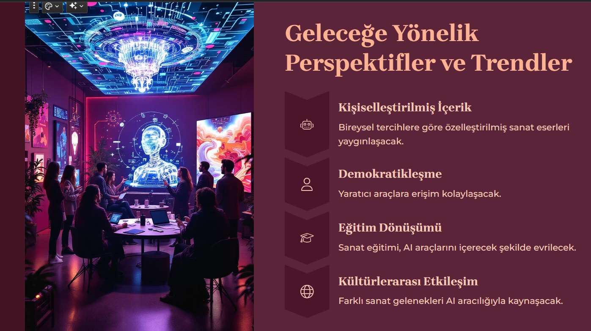

Slide 11
Sonuç olarak ;
Yapay zekâ, günümüzde inovasyonun en büyük itici güçlerinden biri haline gelmiştir. Sağlık sektöründe, AI destekli tanı sistemleri (örneğin Google’ın DeepMind’ı), kanser teşhisinde doktorlara yardımcı olmakta ve erken tanı oranlarını arttırmaktadır.
Otomotiv endüstrisinde, otonom sürüş teknolojileri Tesla ve Waymo gibi şirketler sayesinde giderek gelişmektedir. Perakende sektöründe ise AI tabanlı kişiselleştirme araçları (Amazon’un öneri sistemi gibi), müşteri deneyimini kökten değiştirmektedir.
Ayrıca, AI’nın enerji sektöründeki uygulamaları da dikkat çekicidir; akıllı şebekeler ve enerji yönetim sistemleri, sürdürülebilir kaynak kullanımını optimize etmektedir.
Sanat ve eğlence dünyasında ise dil modelleri, içerik üreticilerine yaratıcı metinler oluşturma konusunda destek sağlamaktadır. Bu örnekler, AI’nın disiplinler arası inovasyonu nasıl hızlandırdığını göstermektedir.
Ancak, etik ve güvenlik sorunları da bu gelişmelerle birlikte dikkate alınması gereken önemli konular arasındadır.

Slide 12
“Yapay Zeka Uygulamaları” dersine ait bu doküman, “Yapay Zeka Operatörlüğü” Mikroyeterlilik Programı kapsamında görev yapan eğitmenler tarafından hazırlanmıştır.
Yapay Zeka Operatörlüğü Program Koordinatörü
Prof. Dr. İsmail KIRBAŞ
Eğitmenler
Dr. Öğr. Üyesi Tülay TURAN - Yapay Zeka Temelleri
Dr. Öğr. Üyesi Ayhan ARISOY - Üretken Yapay Zeka ve Prompt Mühendisliği
Dr. Öğr. Üyesi İlhan UYSAL - Yaratıcılık ve Yapay Zeka
Dr. Öğr. Üyesi Tülay TURAN - Yapay Zeka Etiği
İÇERİK GELİŞTİRME KOMİSYONU
Güncelleme Tarihi: 11 Eylül 2025

